Slide 1
ข้อนี้ให้เขียนด้วยลายมือแล้วถ่ายรูป/ใช้ ipad ได้(ถ้ามี) แล้ว upload ส่งด้วยไฟล์ PDF/รูปภาพ(jpg/png)
(ข้อ A) (6 คะแนน) ให้เขียนฟังก์ชัน cal_price() เพื่อรับข้อมูลการสั่งจองอาหาร แล้วคำนวณค่าอาหารของการสั่งจอง 1 รายการ (1 ครั้ง) แล้วคืนค่าผลลัพธ์ค่าอาหารที่หักส่วนลดแล้ว โดยที่
ในการสั่งจองอาหารแต่ละครั้ง ลูกค้าจะสั่งอาหาร 2 อย่าง ต่อ 1 รายการ / 1 วัน
ข้อมูลการสั่งจองอาหาร 1 รายการ ประกอบไปด้วย (ราคาอาหารชนิดที่ 1, ราคาอาหารชนิดที่ 2, วันต้องการสั่งจองอาหาร, และชื่อเดือนที่ต้องการสั่งอาหาร)
ตัวอย่างเช่น 80, 100, “Wednesday”, “May”
ข้อมูลวันที่และเดือนที่สั่งจองอาหาร จะถูกนำมาคำนวณเพื่อหาส่วนลดตามเงื่อนไขดังนี้
3.1) สั่งอาหารวันจันทร์ (Monday) จะลดให้ 10% ของราคาอาหารที่ต่ำกว่า
3.2) สั่งอาหารวันพุธ (Wednesday) จะลดให้ 50% ของราคาอาหารที่ต่ำกว่า
3.3) สั่งอาหารในเดือนเดือนกุมภาพันธ์ (April) หรือเดือน January, June, July จะได้ส่วนลดเพิ่มอีก 200 บาท
4) หากคิดส่วนลด จากข้อ 3 แล้ว ค่าอาหารยังสูงกว่า 150 บาท จะได้รับลดพิเศษให้อีก 20% ของค่าอาหารหลังคิดส่วนลด (จากข้อ 3) แแล้ว
ตัวอย่างการคำนวณค่าอาหาร calPrice () จำนวน 4 ตัวอย่าง
ข้อมูลการสั่งจองอาหารของลูกค้า | ค่าอาหาร | คำอธิบายการคิดส่วนลด ➔ ค่าอาหาร
80, 100, “Wednesday”, “May” | 140 | ลด 50% ➔ 40 + 100 ➔ 120
110, 100, “Monday”, “May” | 160 | ลด 10% และ 20% ➔ 200 – 40 ➔ 160
80,90, “Wednesday”, “April” | 0 | ลด 50% และ 200 บาท ➔ 130 – 200 ➔ 0 (ค่าอาหารที่ลูกค้าต้องจ่ายจะไม่เป็นค่าติดลบ)
100, 200, “Friday”, “June” | 100 | ลด 200 บาท ➔ 100
def calPrice(………………………………………………….) :
'''
ภายในฟังก์ชันให้ใช้ตัวแปรชนิดพื้นฐานประเภท จำนวนเต็ม จำนวนจริง และสตริง เท่านั้น
(ไม่ให้ใช้ตัวแปรประเภทโครงสร้างอื่นๆ เช่น List, Dict, Set, Tuple)
และให้ฟังก์ชันคืนค่าอาหารที่คำนวณได้
'''

Slide 2
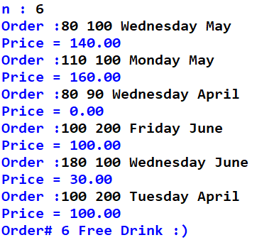
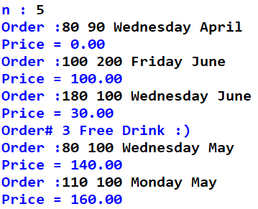
ข้อนี้ให้เขียนด้วยลายมือแล้วถ่ายรูป/ใช้ ipad ได้(ถ้ามี) แล้ว upload ส่งด้วยไฟล์ PDF/รูปภาพ(jpg/png)
(ข้อ B) (6 คะแนน) จากโจทย์ข้อก่อนหน้านี้ ให้เขียนฟังก์ชัน main() เพื่อ ทำหน้าที่
1) รับจำนวนข้อมูลการสั่งจองอาหาร จำนวน n รายการ โดยที่
การรับข้อมูลการสั่งจองอาหาร แต่ละรายการประกอบด้วย ราคาอาหารชนิดที่ 1, ราคาอาหารชนิดที่ 2, วันต้องการสั่งจองอาหาร, และชื่อเดือนที่ต้องการสั่งจองอาหาร คั่นด้วยช่องว่าง (1 คน / 1 รายการ)
2) คำนวณและแสดงค่าอาหารของแต่ละรายการ โดยที่
การแสดงผลค่าอหารที่ต้องจ่ายให้แสดงผลด้วยเลขทศนิยม 2 ตำแหน่ง
การคำนวณค่าอาหารให้ใช้ฟังก์ชัน cal_price() จากข้อ A
3) คิดโปรโมชันเครื่องดื่ม โดยให้
สุ่มเลขจำนวนเต็มมา 1 ค่า หากเลขที่สุ่มมาตรงกับลำดับลูกค้าที่สั่งจองอาหาร จะแสดงหมายเลข Order และข้อความ “Free Drink :)”
การสุ่มเลขให้เรียกใช้ฟังก์ชัน randint() เพื่อสุ่มเลขจำนวนเต็มในช่วง 1 ถึง n
ตัวอย่างการแสดงผลของโปรแกรม จำนวน 2 ตัวอย่าง
ต.ย.1 กรณีรับการของลูกค้า 6 คน (รายการ)
และสุ่มตัวเลขได้เป็นเลข 6
ดังนั้น Order# 6 จึงได้รับเครื่องดื่มฟรี
ต.ย.2 กรณีรับการของลูกค้า 5 คน (รายการ)
และสุ่มตัวเลขได้เป็นเลข 3
ดังนั้น Order# 3 จึงได้รับเครื่องดื่มฟรี
Notes:
6
80 100 Wednesday May
110 100 Monday May
80 90 Wednesday April
100 200 Friday June
180 100 Wednesday June
100 200 Tuesday April
5
80 90 Wednesday April
100 200 Friday June
180 100 Wednesday June
80 100 Wednesday May
110 100 Monday May

